Slide 1

ESPERANDO A LOS COMPAÑEROS
Sesión 07 · comenzamos en unos minutos
Abre tu carpeta mi-portafolio en Visual Studio Code y tu archivo de Figma. Hoy repasamos formularios y dejamos listos el video y el audio.
CURSO DE DISEÑO WEB
01 / 48

Slide 2
CURSO DE DISEÑO WEB
Multimedia avanzada en HTML5
SESIÓN 07
0:04 / 0:11
Repaso de formularios · video · audio · subtítulos · controles propios
Docente
Ing. Dagner Anibal Chuman Lluen
02 / 48

Slide 3
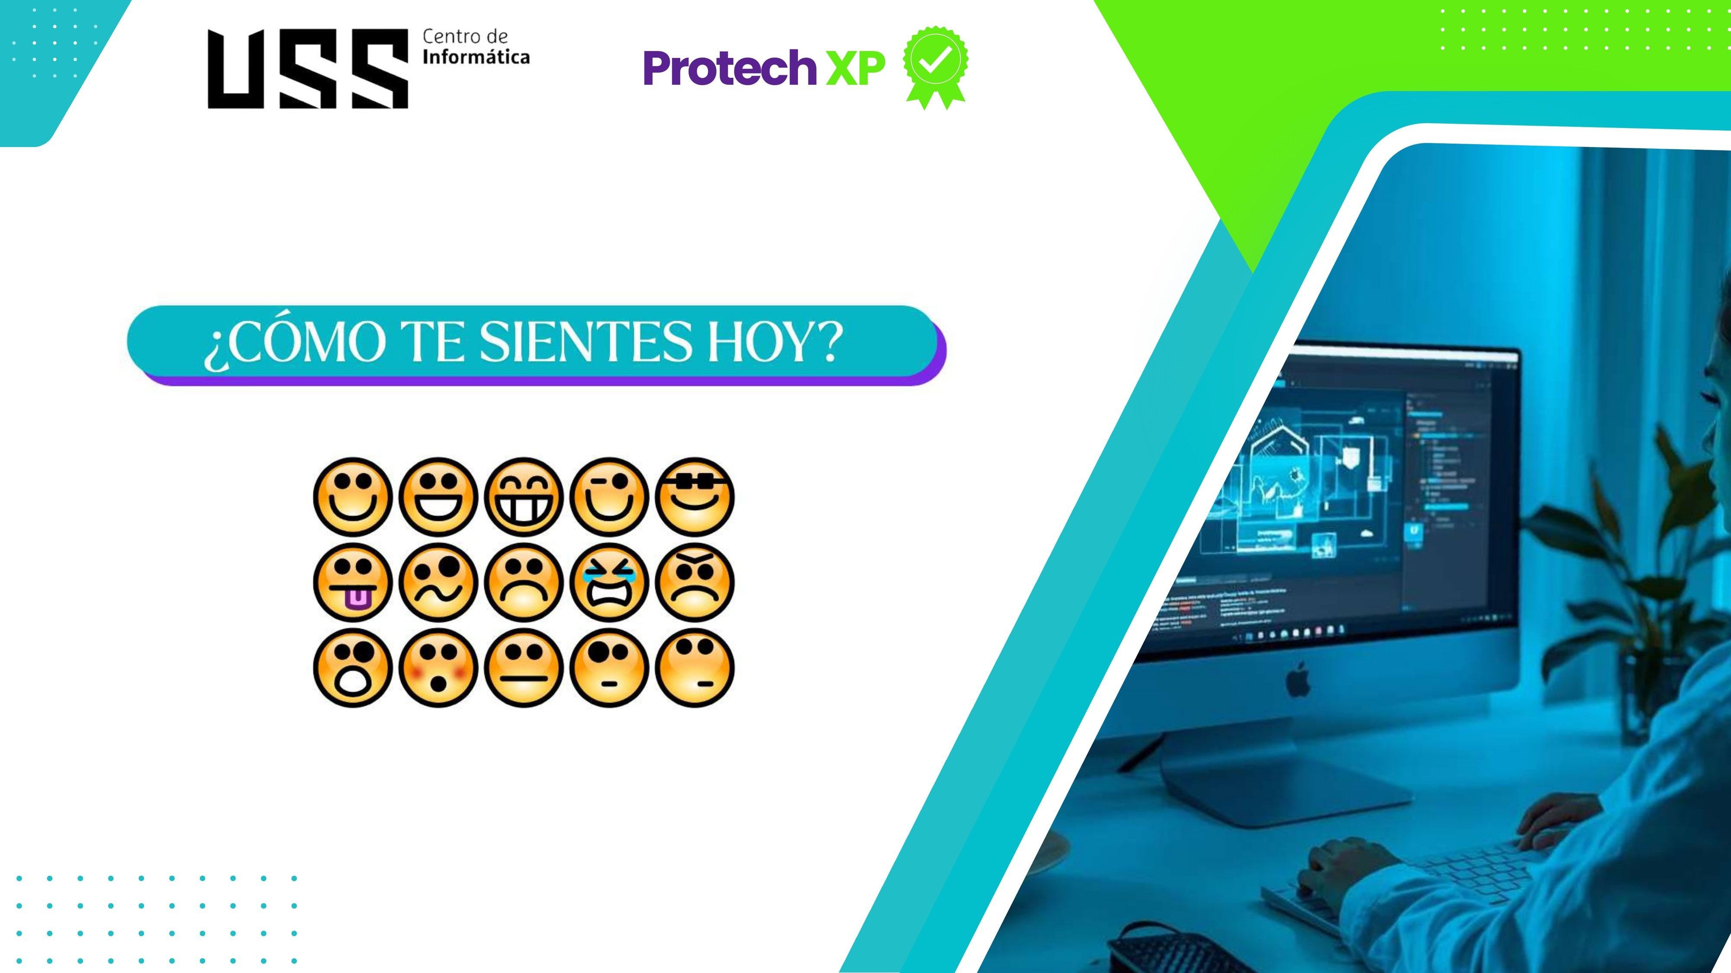
03 / 48

Slide 4

04 / 48

Slide 5

05 / 48
Notes:
Preguntas de arranque: ¿qué formatos de video conocen? ¿Qué pasa cuando un video no carga en una página?

Slide 6
De dónde venimos
REPASO
Tu portafolio ya muestra un video y un audio, y tu diseño está empezado en Figma.
Ya tienes
Hoy sumas
Cuatro páginas con header, nav, main y footer.
En Sobre mí, un video, un audio y un iframe de YouTube.
En Figma, el marco principal y la cabecera (Pasos 1 al 6).
Un formulario de contacto con validación (repaso de la sesión 06).
Video y audio con varias fuentes, póster y subtítulos.
Controles propios hechos con botones.
Lo que une las dos partes de hoy
Los botones, las etiquetas y los controles deslizantes de un formulario son las mismas piezas con las que se construyen los controles de un video. Por eso empezamos repasando formularios.
06 / 48

Slide 7
¿Qué vas a lograr hoy?
LOGROS DE APRENDIZAJE
1
Repasar
Construir un formulario con sus campos, sus etiquetas y validación nativa.
2
Elegir
Decidir el formato adecuado de video y de audio, y ofrecer varias fuentes.
3
Configurar
Usar poster, preload y los atributos de reproducción; comprimir antes de publicar.
4
Hacer accesible
Añadir subtítulos con track y una transcripción para el audio.
5
Personalizar
Reemplazar los controles del navegador por botones propios.
07 / 48

Slide 8
Cómo se reparten las 4 horas
AGENDA
01
Repaso: formularios HTML5
Campos, etiquetas, validación y el formulario de contacto.
40 min
02
Formatos y fuentes
Contenedores, códecs y la etiqueta source.
25 min
03
Atributos y rendimiento
poster, preload, autoplay, peso del archivo y rutas.
35 min
04
Accesibilidad
Subtítulos con track y transcripción.
25 min
—
Descanso
15 min
05
Controles propios y práctica
Botones, barra de avance y tu página Sobre mí.
45 min
06
Figma: el Hero
Revisa los Pasos 1 al 6 y construye los Pasos 7 al 9.
30 min
08 / 48

Slide 9
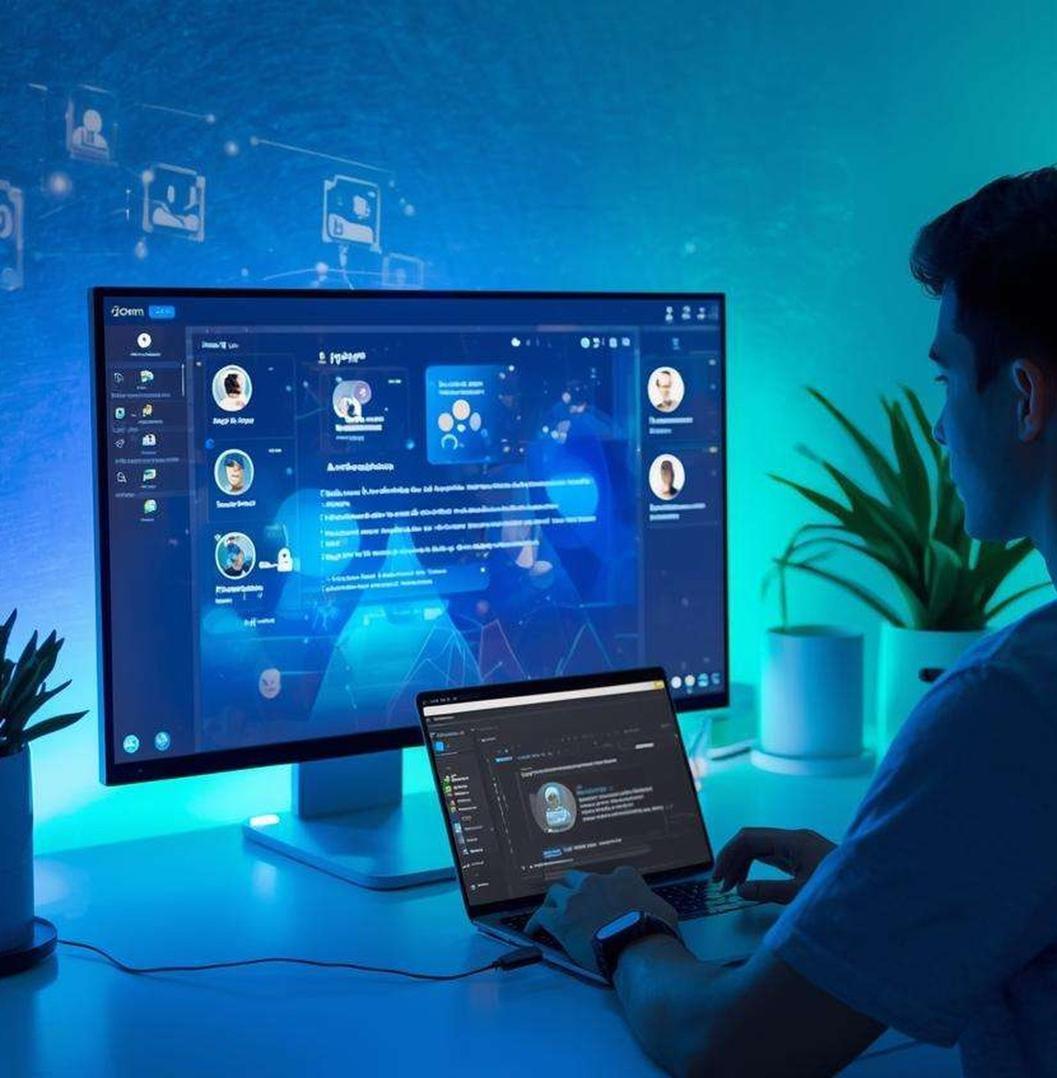
Repaso: formularios HTML5
BLOQUE 01
En este bloque
01
Anatomía de un formulario
02
label: la etiqueta de cada campo
03
Tipos de campo
04
Validación nativa
05
Controles avanzados
09 / 48
Notes:
40 minutos. Repaso de la sesión 06. Objetivo: terminar con el formulario funcionando en contactame.html antes de pasar a multimedia.

Slide 10
Anatomía de un formulario
01 · REPASO
Una etiqueta form, campos con nombre y un botón que envía.
action
La página que recibe los datos.
<form action="contactame.html" method="get">
<p>
<label for="nombre">Nombre completo</label>
<input type="text" id="nombre" name="nombre" />
</p>
<button type="submit">Enviar mensaje</button>
</form>
method
get los muestra en la dirección; post los envía ocultos.
name
El nombre con que viaja cada dato. Sin name, el campo no se envía.
for + id
Unen la etiqueta con su campo: el mismo valor en los dos.
Pruébalo
Escribe Ana y pulsa Enviar: la dirección cambia a contactame.html?nombre=Ana. Cada dato viaja como name=valor. Si haces clic en el texto «Nombre completo», el cursor salta al campo: eso lo consigue label.
10 / 48

Slide 11
Tipos de campo
01 · REPASO
El atributo type cambia el teclado del celular, la forma del campo y lo que el navegador valida.
text
Texto libre de una línea.
→
Nombre
email
Exige la forma texto@texto y muestra la @ en el teclado del celular.
→
Correo
tel
Abre el teclado numérico. No valida por sí solo.
→
Teléfono
number · range
Números: con flechas o con un control deslizante.
→
Edad, volumen
date
Abre un calendario.
→
Fecha de nacimiento
checkbox · radio
Varias opciones a la vez, o solo una.
→
Acepto, turno
Recuerda range: es el control deslizante que hoy usaremos como barra de avance del video.
11 / 48

Slide 12
Validación nativa: el navegador revisa por ti
01 · REPASO
Sin una línea de JavaScript. Si algo falla, el formulario no se envía y aparece un aviso.
required
Campo obligatorio: no se envía vacío.
<input type="email" id="correo" name="correo"
placeholder="nombre@correo.com" required />
<input type="tel" id="telefono" name="telefono"
pattern="[0-9]{9}"
title="Nueve dígitos, sin espacios" />
<textarea id="mensaje" name="mensaje"
minlength="10" maxlength="500" required></textarea>
minlength · maxlength
Cantidad mínima y máxima de caracteres.
pattern
Una regla propia. title explica qué se espera.
placeholder
Un ejemplo dentro del campo. No reemplaza a label.
Ojo: type="email" acepta ana@correo. Solo comprueba la forma del texto, no que el correo exista.
12 / 48

Slide 13
Controles avanzados: más allá de input
01 · REPASO
Agrupar campos, elegir de una lista y escribir varias líneas.
fieldset + legend
Agrupan campos relacionados y les ponen un título.
<fieldset>
<legend>Tu mensaje</legend>
<select id="motivo" name="motivo" required>
<option value="">Elige una opción</option>
<option value="proyecto">Proponer un proyecto</option>
</select>
<textarea id="mensaje" name="mensaje" rows="5"></textarea>
</fieldset>
select + option
Lista desplegable. La primera opción vacía obliga a elegir.
textarea
Texto de varias líneas. Lleva etiqueta de cierre.
button
submit envía, reset limpia y button no hace nada por sí solo.
Guarda este dato: los botones con type="button" son los que usaremos después del descanso para controlar el video.
13 / 48

Slide 14
Construimos juntos: el formulario de contacto
01 · REPASO
En contactame.html, debajo de la lista de canales. Escríbelo conmigo, línea por línea.
1
Sección
Un section con el h2 «Escríbeme».
<form action="contactame.html" method="get">
<fieldset>
<legend>Tus datos</legend>
<p>
<label for="nombre">Nombre completo</label>
<input type="text" id="nombre" name="nombre" required />
</p>
<!-- correo y teléfono, igual -->
</fieldset>
<fieldset>
<legend>Tu mensaje</legend>
<!-- select, textarea y checkbox -->
</fieldset>
<p>
<button type="submit">Enviar mensaje</button>
<button type="reset">Limpiar</button>
</p>
</form>
2
form
Con action y method="get".
3
Datos
Nombre, correo y teléfono en un fieldset.
4
Mensaje
select, textarea y la casilla de acepto.
5
Botones
Uno de submit y uno de reset.
6
Prueba
Envía vacío, luego completo, y mira la dirección.
14 / 48
Notes:
Abrir contactame.html con Live Server. Tras escribirlo: enviar vacío para ver la validación, luego completo para ver los pares name=valor en la barra de direcciones.

Slide 15
Formatos y fuentes
BLOQUE 02
En este bloque
01
Contenedor y códec
02
Formatos de video y de audio
03
La etiqueta source
04
El audio funciona igual
05
El texto alternativo
15 / 48

Slide 16
Un archivo de video son dos cosas
02 · FORMATOS
La extensión no lo dice todo: importa lo que lleva dentro.
Contenedor
Códec
La caja. Es la extensión del archivo y guarda juntos el video, el audio y los subtítulos.
El método con que se comprime lo que va dentro de la caja. Hay uno para la imagen y otro para el sonido.
.mp4 · .webm · .ogg
H.264 · VP9 · AAC · Opus
Por qué te importa
El navegador tiene que entender las dos cosas. Por eso un .mp4 puede fallar: si por dentro usa un códec que ese navegador no conoce (por ejemplo, un video H.265 grabado con el celular), se oye sin imagen o no se reproduce.
16 / 48

Slide 17
Qué formatos usar en la web
02 · FORMATOS
Dos de video y dos de audio cubren todos los navegadores actuales.
.mp4
Video H.264 con audio AAC. Lo reproducen todos los navegadores.
→
Tu formato base
.webm
Video VP9 con audio Opus. Libre y con buena compresión.
→
Segunda fuente
.mp3
Audio. Lo reproducen todos los navegadores.
→
Tu formato base
.ogg
Audio Vorbis u Opus. Libre.
→
Segunda fuente
.wav
Audio sin comprimir: un minuto pesa unos 10 MB.
→
Evítalo en la web
.mov · .avi
Formatos de cámara y de edición.
→
Convierte antes de subir
Regla práctica: MP4 y MP3 siempre; WebM y OGG como segunda fuente.
17 / 48

Slide 18
<source>: varias fuentes para un mismo video
02 · FORMATOS
El navegador recorre la lista y usa la primera que sabe reproducir.
De arriba abajo
Usa la primera fuente compatible e ignora las demás.
<video controls width="315" height="560">
<source
src="assets/media/video/presentacion.webm"
type="video/webm" />
<source
src="assets/media/video/presentacion.mp4"
type="video/mp4" />
<p>Tu navegador no puede reproducir este video.</p>
</video>
type
Le permite decidir sin descargar el archivo.
El texto final
Solo aparece en navegadores que no conocen <video>.
Cuidado: si usas <source>, la etiqueta <video> ya no lleva el atributo src.
18 / 48

Slide 19
<audio>: la misma idea, sin imagen
02 · FORMATOS
Mismos atributos y mismas fuentes. Solo cambia lo que se ve.
audio/mpeg
Es el type del MP3. Escribir audio/mp3 es un error frecuente.
<audio controls>
<source
src="assets/media/audio/presentacion.ogg"
type="audio/ogg" />
<source
src="assets/media/audio/presentacion.mp3"
type="audio/mpeg" />
<p>Tu navegador no puede reproducir este audio.</p>
</audio>
controls
Sin él, el audio no se ve: no ocupa espacio en la página.
Texto final
Buen lugar para un enlace de descarga del archivo.
En tu portafolio
Tu sobre-mi.html ya tiene un <audio>, pero la carpeta assets/media/audio está vacía: el reproductor aparece y no suena. Todo archivo que el HTML menciona debe existir en esa ruta.
19 / 48

Slide 20
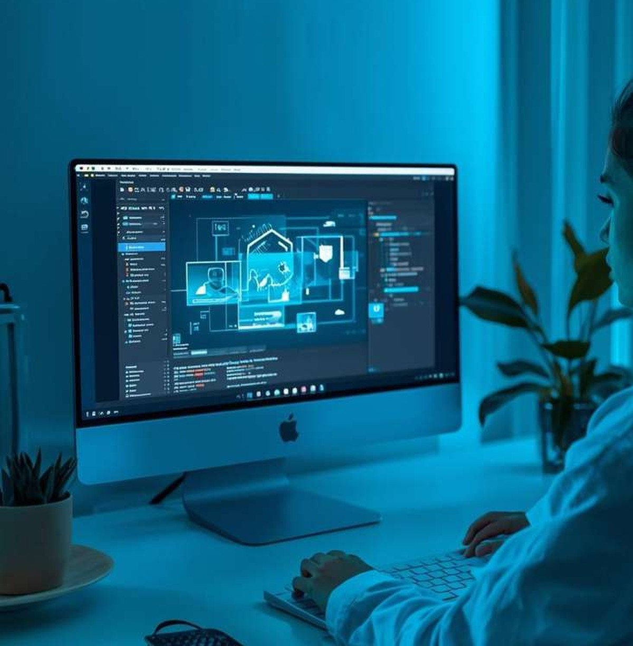
Atributos y rendimiento
BLOQUE 03
En este bloque
01
Atributos de reproducción
02
autoplay y sus reglas
03
poster, preload y proporción
04
El peso de tu video
05
El iframe y las rutas
20 / 48

Slide 21
Atributos de reproducción
03 · ATRIBUTOS
Son booleanos: basta con escribirlos, no llevan valor.
controls
Muestra los botones del navegador: reproducir, volumen y pantalla completa.
autoplay
Empieza solo al cargar la página. Tiene reglas propias: las vemos enseguida.
muted
Arranca sin sonido.
loop
Vuelve a empezar cuando termina.
playsinline
En celulares, se reproduce dentro de la página y no salta a pantalla completa.
Valen para <video> y para <audio>, salvo playsinline, que es solo de video.
21 / 48

Slide 22
autoplay: el navegador tiene la última palabra
03 · ATRIBUTOS
Los navegadores bloquean cualquier video que intente arrancar solo y con sonido.
<!-- Clip decorativo: sin sonido y en bucle -->
<video autoplay muted loop playsinline>
<source src="fondo.mp4" type="video/mp4" />
</video>
Bien
Mal
Clip de fondo: sin sonido, en bucle y sin voz que entender.
Presentación con voz que arranca sola: se bloquea o molesta.
En tu portafolio
El segundo video de sobre-mi.html tiene autoplay pero no muted: según el navegador, puede quedarse sin arrancar. Además repite el mismo archivo, y eso duplica la descarga.
Hoy dejamos un solo video, con controls, y que cada persona decida cuándo verlo.
22 / 48

Slide 23
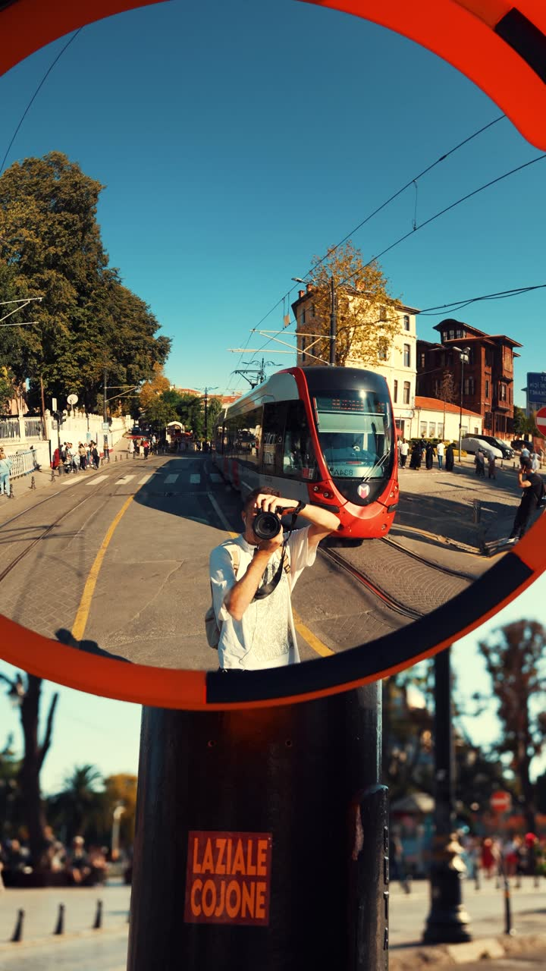
poster y preload: antes de reproducir
03 · ATRIBUTOS
Qué ve y qué descarga la persona antes de pulsar el botón.
preload="none"
No descarga nada hasta que pulsan reproducir.
<video
controls
poster="assets/img/poster-presentacion.jpg"
preload="metadata"
>
preload="metadata"
Solo la duración y el tamaño. La opción recomendada.
preload="auto"
Puede descargar el video entero aunque nadie lo vea.
poster
Una imagen JPG que se muestra hasta que el video empieza. Sin poster, el navegador enseña el primer fotograma, que muchas veces es negro. La imagen debe tener la misma proporción que el video.
23 / 48

Slide 24
width, height y figure
03 · ATRIBUTOS
El navegador reserva el espacio antes de que el video cargue.
Reserva el espacio
La página no salta cuando el video termina de cargar.
<figure>
<video controls width="315" height="560">
…
</video>
<figcaption>
Video de presentación de Dagner Chuman.
</figcaption>
</figure>
Respeta la proporción
315 × 560 es 9:16, vertical. 560 × 315 es 16:9, horizontal.
figure y figcaption
El pie del video, igual que en tus imágenes de la sesión 04.
En tu portafolio: el video es vertical (9:16), pero la etiqueta dice width="560" height="315". Por eso se ve pequeño y con franjas vacías a los lados.
24 / 48

Slide 25
30 MB para 11 segundos
03 · RENDIMIENTO
Tu presentacion.mp4 está en 4K vertical y se muestra en un recuadro de 315 × 560.
→
ANTES
DESPUÉS
30,5 MB
1,7 MB
2160 × 3840 px · 60 fotogramas por segundo
720 × 1280 px · 30 fotogramas por segundo
1
Baja la resolución
2
Baja los fotogramas
3
Exporta para web
720 px de ancho sobran para un recuadro de 315.
De 60 a 30 por segundo casi no se nota.
H.264 en MP4, con la opción Optimizado para web.
Herramienta gratuita: HandBrake. El paquete de la sesión ya incluye el video optimizado.
25 / 48

Slide 26
El iframe de YouTube, limpio
03 · RENDIMIENTO
El código que entrega YouTube trae atributos que conviene revisar.
title
Obligatorio: nombra el contenido para el lector de pantalla.
<iframe
width="560"
height="315"
src="https://www.youtube.com/embed/TNhX1uR2vO8"
title="Reproductor de video de YouTube"
loading="lazy"
allow="…"
allowfullscreen
></iframe>
loading="lazy"
No carga el reproductor hasta que te acercas a él.
frameborder
Obsoleto: el validador lo marca como error. El borde se quita con CSS.
Texto interior
Lo que escribas entre las dos etiquetas nunca se muestra.
En tu sobre-mi.html: quita frameborder="0" y el texto «Tu navegador no soporta…» que quedó dentro.
26 / 48

Slide 27
Rutas que no fallan
03 · RENDIMIENTO
El mismo archivo, escrito de tres maneras. Solo una funciona en todas partes.
assets/media/video/presentacion.mp4
Relativa: funciona con Live Server, en Netlify y con doble clic.
Úsala siempre
/assets/media/video/presentacion.mp4
Desde la raíz: solo funciona si hay un servidor.
Evítala por ahora
C:\Users\SIPAN\…\presentacion.mp4
Del disco: solo existe en tu computadora.
Nunca
En tu portafolio
Los dos videos usan /assets/… y el audio usa assets/…: déjalos todos sin la barra inicial. Si algo no carga, abre DevTools › Network: un 404 en rojo es un archivo que no está donde el HTML lo busca.
27 / 48

Slide 28
Accesibilidad multimedia
BLOQUE 04
En este bloque
01
Por qué subtítulos
02
La etiqueta track
03
El archivo WebVTT
04
Transcripción del audio
05
Lista de comprobación
28 / 48

Slide 29
<track>: subtítulos para tu video
04 · ACCESIBILIDAD
Sirven a personas sordas y a cualquiera que mire sin sonido. Van dentro de <video>, después de las fuentes.
kind
subtitles para el diálogo; captions si además describe sonidos.
<video controls>
<source src="…/presentacion.mp4" type="video/mp4" />
<track
kind="subtitles"
src="assets/media/video/presentacion.es.vtt"
srclang="es"
label="Español"
default
/>
</video>
src
La ruta del archivo de texto .vtt.
srclang
El idioma, con su código: es, en, pt.
label
El nombre que aparece en el menú de subtítulos.
default
Los deja activados desde el inicio.
29 / 48

Slide 30
WebVTT: un archivo de texto con tiempos
04 · ACCESIBILIDAD
Se escribe en VS Code y se guarda con la extensión .vtt.
Primera línea
WEBVTT, en mayúsculas y sola.
WEBVTT
00:00.000 --> 00:03.500
Hola, soy Dagner Chuman.
00:03.500 --> 00:07.500
Docente e ingeniero enfocado en el desarrollo web.
00:07.500 --> 00:11.000
Bienvenido a mi portafolio.
Tiempos
minutos:segundos.milésimas, con --> en medio.
Texto
Una o dos líneas cortas por bloque.
Línea en blanco
Separa un bloque del siguiente.
Ojo: los subtítulos solo cargan con servidor. Abre la página con Live Server, no con doble clic.
30 / 48

Slide 31
El audio necesita transcripción
04 · ACCESIBILIDAD
Un <audio> no muestra subtítulos: el texto va escrito en la página.
<details>
<summary>Transcripción del audio</summary>
<p>
Hola, soy Dagner Chuman. Docente e ingeniero
enfocado en el desarrollo web…
</p>
</details>
details y summary
Un bloque que se abre y se cierra con un clic, sin JavaScript. El texto queda disponible sin estorbar a quien no lo necesita.
También lo leen los buscadores
Un buscador no escucha tu audio ni mira tu video, pero sí lee el texto de la transcripción y de los subtítulos.
31 / 48

Slide 32
Lista de comprobación
04 · ACCESIBILIDAD
Antes de dar por terminado cualquier video o audio, recorre estos seis puntos.
1
¿Pesa lo razonable?
Comprimido y a la resolución en que se muestra.
2
¿Tiene dos fuentes?
source con su type; MP4 o MP3 siempre presente.
3
¿Se puede controlar?
controls o controles propios, y nada suena solo.
4
¿Se entiende sin sonido?
track en el video y transcripción en el audio.
5
¿Las rutas son relativas?
Sin barra inicial y sin C:\.
6
¿Pasa el validador W3C?
Sin errores antes de publicar.
32 / 48

Slide 33
DESCANSO · 15 MINUTOS
Al volver construimos tus propios controles de video. Ten abierto tu sobre-mi.html.
33 / 48

Slide 34
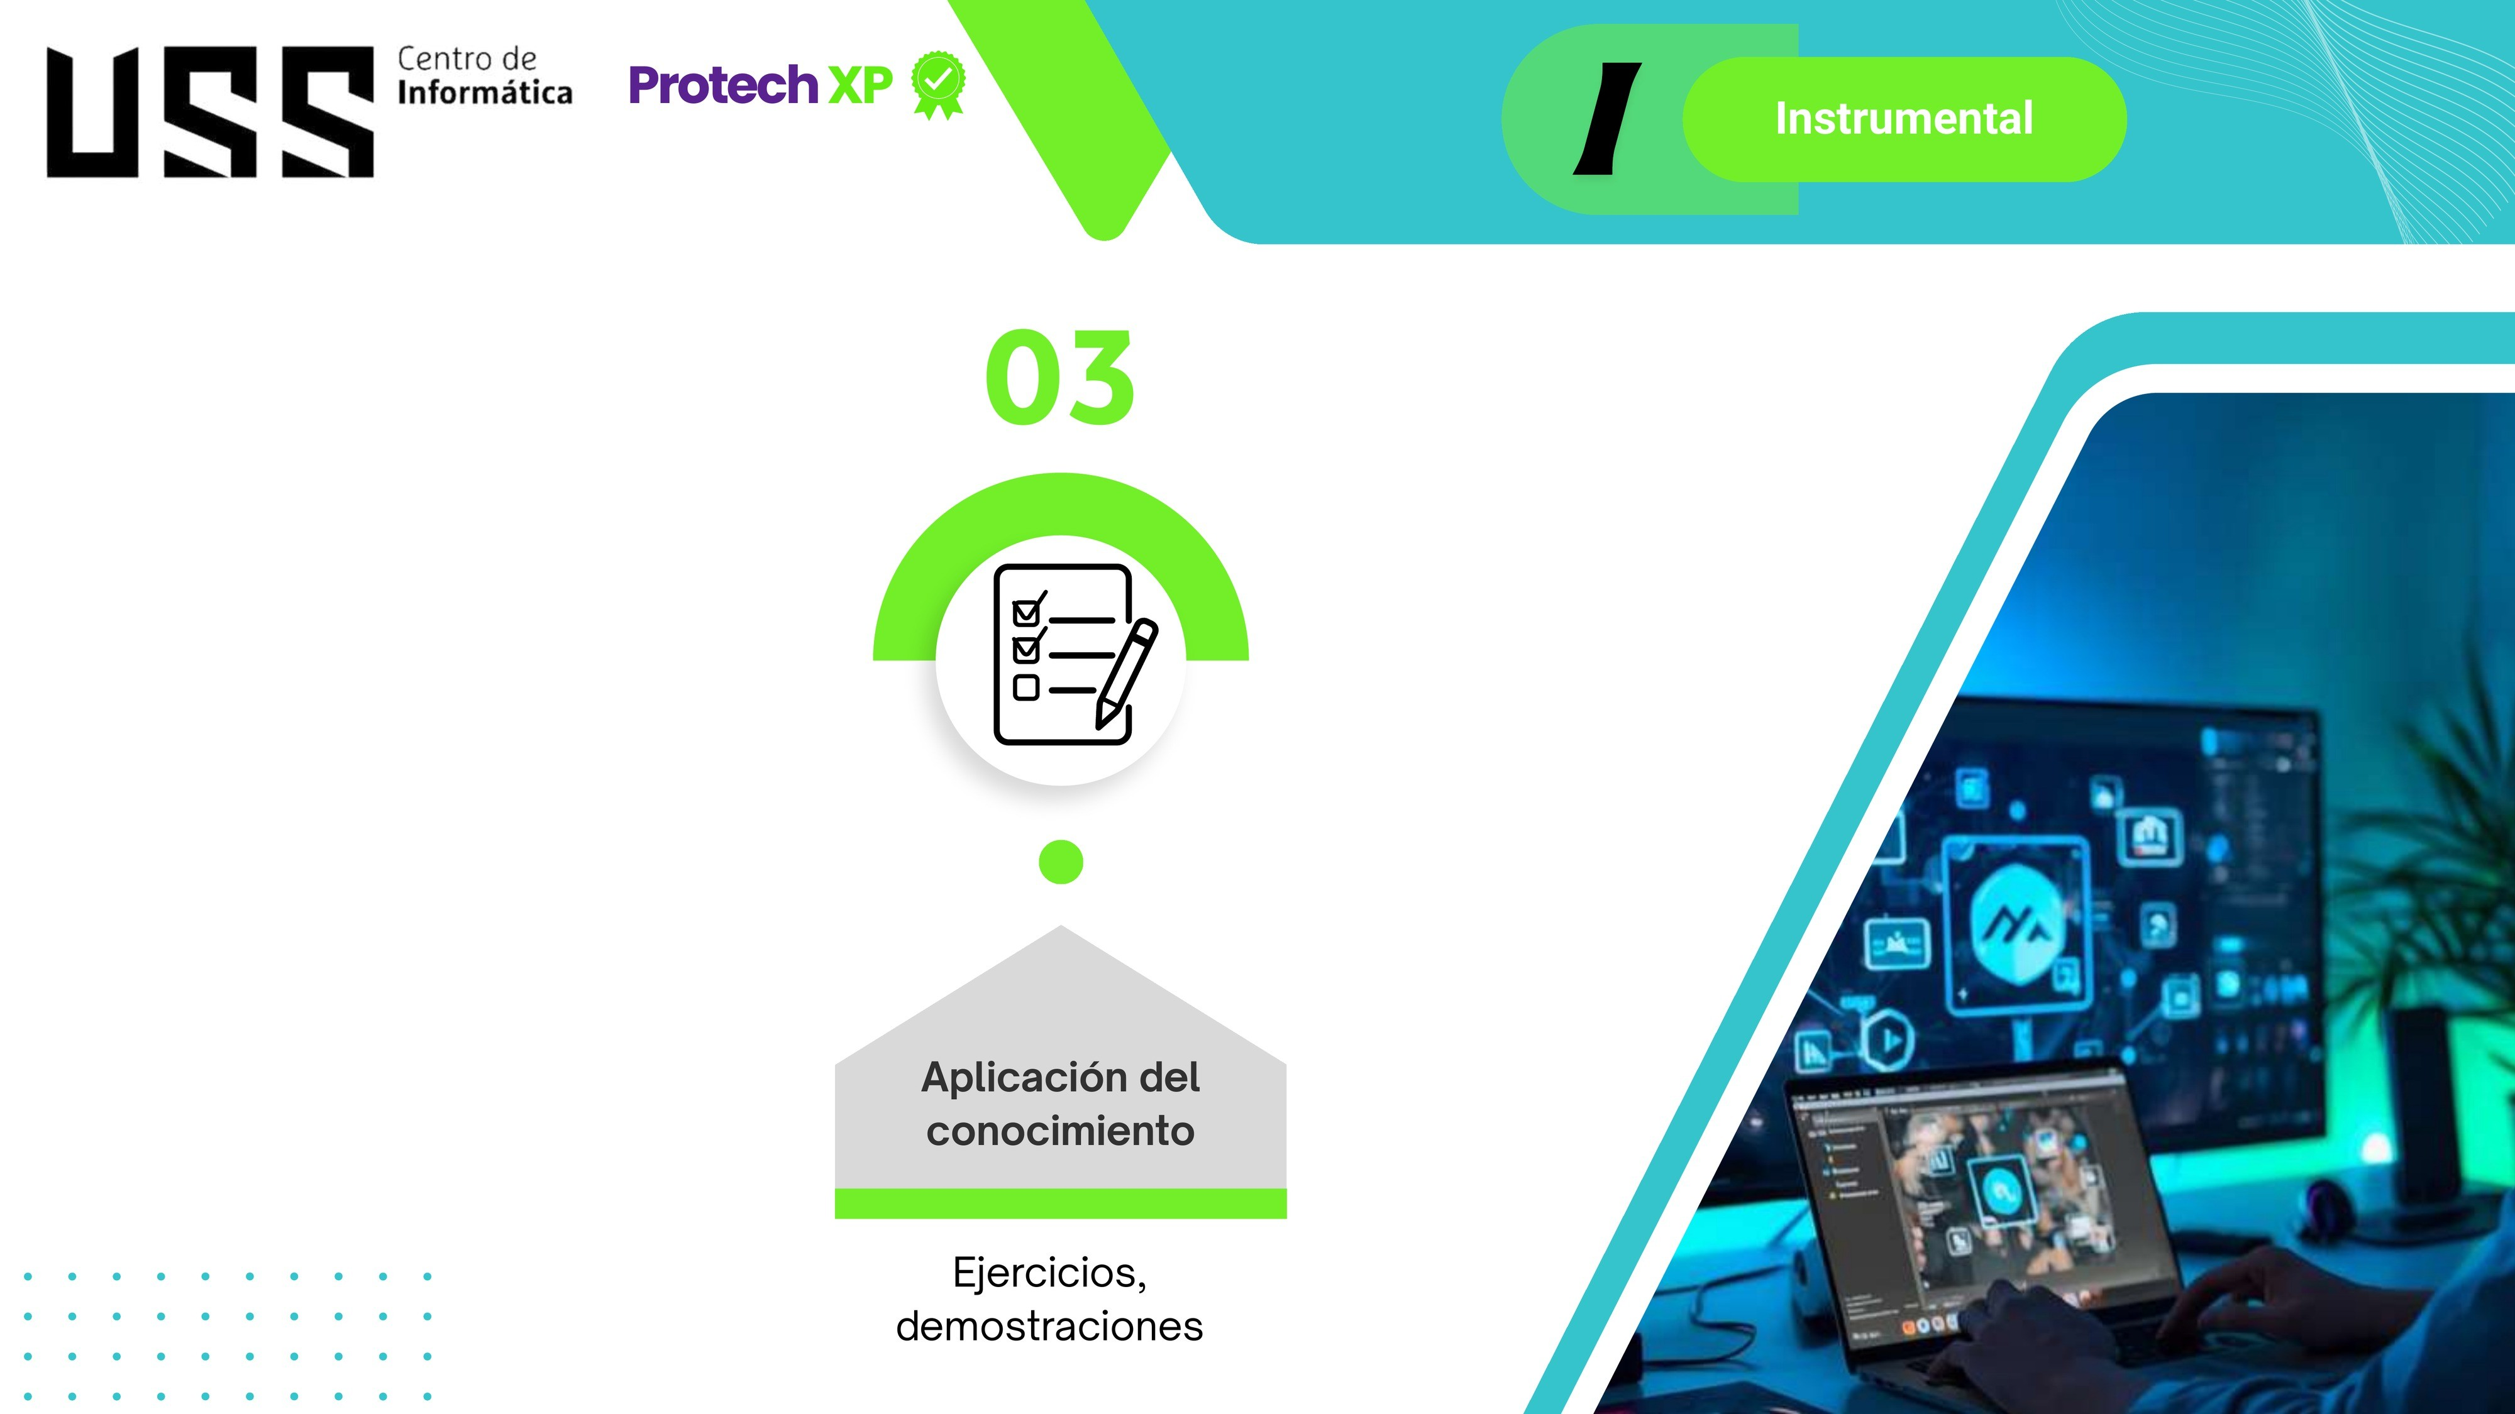
34 / 48

Slide 35
Controles propios: HTML que ya conoces
05 · CONTROLES
Botones, una etiqueta y un control deslizante. Lo nuevo es conectarlos con el video.
HTML
Pone las piezas: botones con texto que el lector de pantalla anuncia.
<div id="controles-video" role="group"
aria-label="Controles del video" hidden>
<button type="button" id="btn-reproducir">Reproducir</button>
<button type="button" id="btn-silenciar">Silenciar</button>
<label for="barra-progreso">Avance</label>
<input type="range" id="barra-progreso"
min="0" max="100" value="0" step="0.1" />
<span id="tiempo">0:00 / 0:00</span>
</div>
JavaScript
Las conecta con el video. Va en un archivo aparte: reproductor.js.
CSS
Las viste. Llega en la sesión 08; hoy se ven como botones del navegador.
Por qué hidden: los botones nacen ocultos y el script los muestra. Si el script no carga, el video conserva los controles del navegador y sigue funcionando.
35 / 48

Slide 36
El script en cuatro ideas
05 · CONTROLES
No necesitas saber JavaScript: hoy lo copias, lo lees y cambias solo los textos.
getElementById
Busca en la página la etiqueta que tiene ese id.
const video =
document.getElementById("video-presentacion");
const btnReproducir =
document.getElementById("btn-reproducir");
video.removeAttribute("controls");
btnReproducir.addEventListener("click", () => {
if (video.paused) {
video.play();
} else {
video.pause();
}
});
removeAttribute
Quita controls: desaparecen los botones del navegador.
addEventListener
«Cuando hagan clic aquí, ejecuta esto».
play() · pause()
Las órdenes que acepta un video o un audio.
El archivo completo, con la barra de avance y el contador de tiempo, está en assets/js/reproductor.js.
36 / 48

Slide 37
Construimos juntos: tu video de presentación
05 · PRÁCTICA
Escríbelo conmigo, línea por línea. No lo copies y pegues.
1
Limpia
Borra el video repetido y el <style> vacío.
<figure>
<video id="video-presentacion" width="315" height="560"
poster="assets/img/poster-presentacion.jpg"
preload="metadata" controls playsinline>
<source src="assets/media/video/presentacion.webm"
type="video/webm" />
<source src="assets/media/video/presentacion.mp4"
type="video/mp4" />
<track kind="subtitles" srclang="es" label="Español"
src="assets/media/video/presentacion.es.vtt" default />
</video>
<!-- aquí va el div de controles -->
<figcaption>Video de presentación de Dagner Chuman.</figcaption>
</figure>
2
Envuelve
figure y figcaption alrededor del video.
3
Fuentes
Dos source con su type; quita el src.
4
Atributos
poster, preload y la proporción real.
5
Subtítulos
Crea el .vtt y añade track.
6
Controles
El div de botones y el script con defer.
37 / 48
Notes:
Abrir sobre-mi.html en VS Code con Live Server. Seguir los seis pasos en orden. Mostrar en DevTools › Network cómo cambia la descarga al pasar de preload="auto" a "metadata".

Slide 38
Ahora tú: completa y mejora
05 · PRÁCTICA
Tienes 25 minutos. Trabaja sobre la página que acabamos de empezar.
1
Corrige las rutas
2
Arregla el audio
3
Añade la transcripción
Todas relativas y sin la barra inicial: assets/media/…
Copia presentacion.mp3 y presentacion.ogg a assets/media/audio y usa dos source.
Un details con su summary, debajo del audio.
4
Limpia el iframe
5
Valida en W3C
6
Publica en Netlify
Quita frameborder, escribe un title descriptivo y añade loading="lazy".
Sin errores de estructura antes de continuar.
Comprueba el video, los subtítulos y el audio en la URL pública.
Si terminas antes: añade un botón Reiniciar que ponga video.currentTime en 0.
38 / 48

Slide 39
De vuelta a Figma: corrige los Pasos 2 al 6
06 · FIGMA
Cinco fallos frecuentes en la cabecera. Compáralos con tu archivo antes de construir el Hero.
Capa
El fallo
La corrección
Paso 2 · Header
Mide 160 de alto: el doble de lo necesario.
H: Altura fija 80. Espacio: Auto.
Paso 3 · Nombre
Fuente Imprima Regular de 20 px.
Outfit Bold de 18 px, color #0B0F19.
Paso 4 · nav
Textos de ancho fijo: nav mide 1369 px y tapa la barra. Tiene relleno blanco y espaciado 10.
Textos: Ajuste automático de ancho. nav: sin relleno, Espaciado 0 y Espacio 32.
Paso 5 · btn-header
El botón todavía no existe y el menú no se centra.
Marco con Shift + A: Espaciado 14 y 24, Radio 8, Trazo #374151. Texto: Contacto.
Paso 6 · hero-section
Está flotando fuera del marco principal.
Arrástralo dentro, debajo de Header. W: Llenar el contenedor.
39 / 48
Notes:
30 minutos para el bloque de Figma. Primero se corrige en vivo la cabecera con esta tabla; después se construyen los Pasos 7 al 9 con la Guía de Figma de la sesión. La sesión 08 lee estas medidas para escribir header.css.

Slide 40
En Figma hoy: el Hero (Pasos 7 al 9)
06 · FIGMA
Retomas tu diseño donde lo dejaste. Cada paso, clic por clic, está en la Guía de Figma de la sesión.
1
Paso 7 · hero-left
2
Paso 7 · Textos
3
Paso 8 · Botones
Marco vertical dentro de hero-section: Ancho fijo 696 y Espacio 32.
Título en Outfit ExtraBold 64, altura 110 %. Párrafo en Geist Regular 18, altura 160 %.
hero-actions con Espacio 16. Botón azul #06B6C4; el segundo, con Trazo #374151.
4
Paso 9 · hero-right
5
Paso 9 · Cabecera
6
Paso 9 · Código
Tarjeta de 520 × 404: Radio 12, Trazo #E5E7EB y Recortar contenido.
Marco horizontal con Espacio Auto: tres círculos de 10 × 10 y el nombre del archivo.
Marco vertical con Espaciado 24. Texto en Geist Mono 14, altura 160 %.
Lo que no termines en clase queda como tarea. En la sesión 08 lees estas medidas para escribir el CSS.
40 / 48

Slide 41

41 / 48

Slide 42
Autoevaluación
NIVELADOR
Marca mentalmente cada punto. Si dudas en alguno, pregunta ahora.
Sé unir un label con su campo usando for e id.
Sé qué validan required, minlength y pattern.
Sé la diferencia entre un contenedor (.mp4) y un códec (H.264).
Puedo ofrecer dos fuentes con <source> y su type.
Sé por qué un video con autoplay necesita muted.
Puedo comprimir un video y crear su imagen de poster.
Sé escribir un archivo .vtt y enlazarlo con <track>.
Puedo explicar qué hace cada parte de reproductor.js.
42 / 48

Slide 43
Espacio de consultas
NIVELADOR
¿Qué parte quedó menos clara?
¿Formulario?
¿Autoplay?
¿Subtítulos?
¿Y móvil?
¿A dónde llegan los datos que envío?
¿Por qué mi video no arranca solo?
¿Por qué no aparecen al abrir con doble clic?
¿Qué pasa con un video ancho en un celular?
Sobre el envío del formulario
Tu sitio es estático: no hay un programa que reciba los datos. Con method="get" los ves en la barra de direcciones, y eso basta para comprobar cada name. Recibirlos de verdad necesita un servicio aparte.
43 / 48

Slide 44

44 / 48

Slide 45
Tarea de la sesión
ACTIVIDAD
Forma parte del 40 % de participación en clases [P].
Consigna
Indicaciones de entrega
Completa tu formulario de contacto: cinco campos o más, cada uno con label y validación.
Graba tu video de presentación (30 segundos como máximo), comprímelo a menos de 3 MB y crea su poster.
Publícalo con dos source, subtítulos .vtt y controles personalizados.
Añade tu audio en dos formatos, con su transcripción.
En Figma: termina los Pasos 7 al 9 con la Guía de Figma de la sesión.
Valida sin errores y publica en Netlify.
1
Subir la URL publicada al Aula Virtual.
2
Adjuntar captura del validador W3C sin errores.
3
El envío es obligatorio dentro del plazo establecido.
4
Se registra en ClassDojo como participación en clase.
45 / 48

Slide 46

46 / 48

Slide 47
Puntos clave de la sesión
RESUMEN
✓
Cada campo lleva su label, unido con for e id, y un name para viajar en el envío.
✓
required, minlength y pattern validan sin una línea de JavaScript.
✓
Un video es un contenedor (.mp4) con un códec dentro (H.264); <source> ofrece varias fuentes.
✓
autoplay solo funciona con muted: nada debe sonar sin que la persona lo pida.
✓
poster y preload="metadata" cuidan lo que se ve y lo que se descarga antes de reproducir.
✓
Un video se comprime antes de subirlo: 720 px de ancho y 30 fps bastan para la web.
✓
<track> y un archivo .vtt añaden subtítulos; el audio lleva su transcripción en la página.
✓
Las rutas van relativas, y todo archivo que el HTML menciona debe existir en la carpeta.
✓
Los controles propios son botones HTML conectados al video con unas líneas de JavaScript.
47 / 48

Slide 48
Hacia dónde vamos
ORIENTADOR
Tu página ya tiene estructura, imágenes y multimedia. Lo que viene.
SESIÓN 06
SESIÓN 07
SESIÓN 08
SESIÓN 09
SESIÓN 10
Formularios
Multimedia
CSS3
Propiedades
Maquetación
Campos, validación y el Taller TA1.
Video y audio listos para publicar.
Por fin le damos estilo a todo.
Color, tipografía, fondos y bordes.
Modelo de caja, flexbox y grid.
Para la sesión 08: trae tu portafolio publicado y tu Figma corregido hasta el Paso 9. Empezamos a pasar el diseño a CSS.
Ing. Dagner Anibal Chuman Lluen
48 / 48

